Slide 1

個人LOGO設計
邱繼寬

Slide 2
自我介紹 特質跟目標再帶到logo發想 個人故事

Slide 3
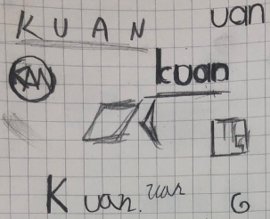



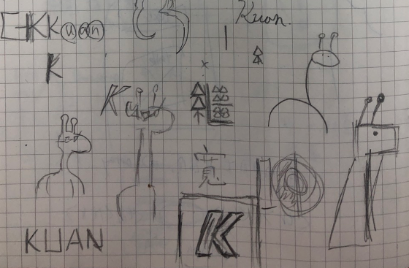
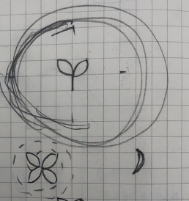
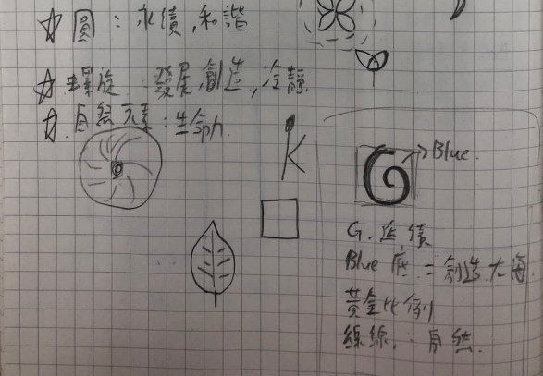
logo發想計畫

Slide 4
#BBCE33
#0F4A7D
#0F4A7D
色彩計畫 字 體選擇 Microsoft JhengHei UI Bold

Slide 5
識別計畫

Slide 6
定稿

Slide 7
應用實例

